Slide 1
“办好一件实事”承诺完成情况汇报
汇报人：申毅

Slide 2
承诺事项
组建计算机网络应用学习小组

Slide 3
主要内容
在信安专业中组建计算机网络应用学习小组，备战明年浙江省计算机网络应用技能大赛。
计划在6月-11月利用课余时间指导学生熟悉比赛项目，掌握比赛所需专业知识，提高专业技能。

Slide 4
实施计划
1．6月底：组建网络应用比赛培训小组，进行人员初步分工。
2．7-9月：假期根据网络应用比赛赛项技术点要求，布置作业，重点学习网络设备和服务器配置，做好知识和技能储备。

Slide 5
实施计划
1．6月底组建了计算机网络应用学习小组。
序号 | 姓名 | 班级 | 意向分工
1 | 陈凯鑫 | 信安1711 | 网络设备配置
2 | 李俊伟 | 信安1711 | 网络设备配置
3 | 周贤胜 | 信安1711 | 网络设备配置
4 | 范正宇 | 信安1721 | 网络设备配置
5 | 周宇航 | 信安1721 | 网络设备配置
6 | 李豪哲 | 信安1741 | 服务器配置

Slide 6
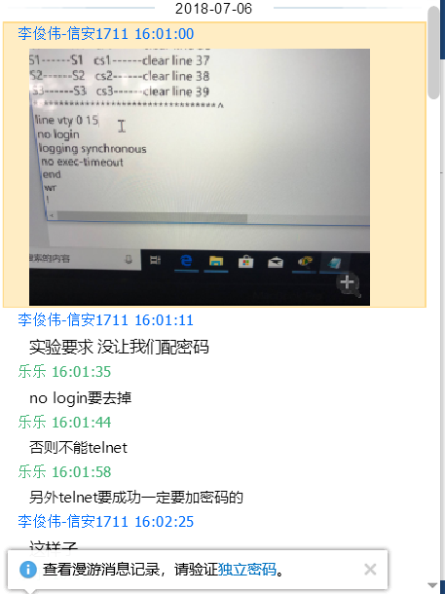
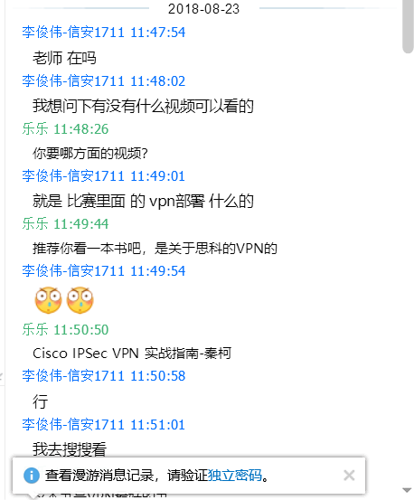
进展情况
2. 布置了学习内容，暑假期间学生经常与指导老师展开学习互动，取得了较好了的学习效果。

Slide 7
进展情况
3.10月初对小组同学开展了学习的测试，测试学生对CCNA网络技术掌握情况。大部分同学都做到了98分以上，表现优秀。

Slide 8
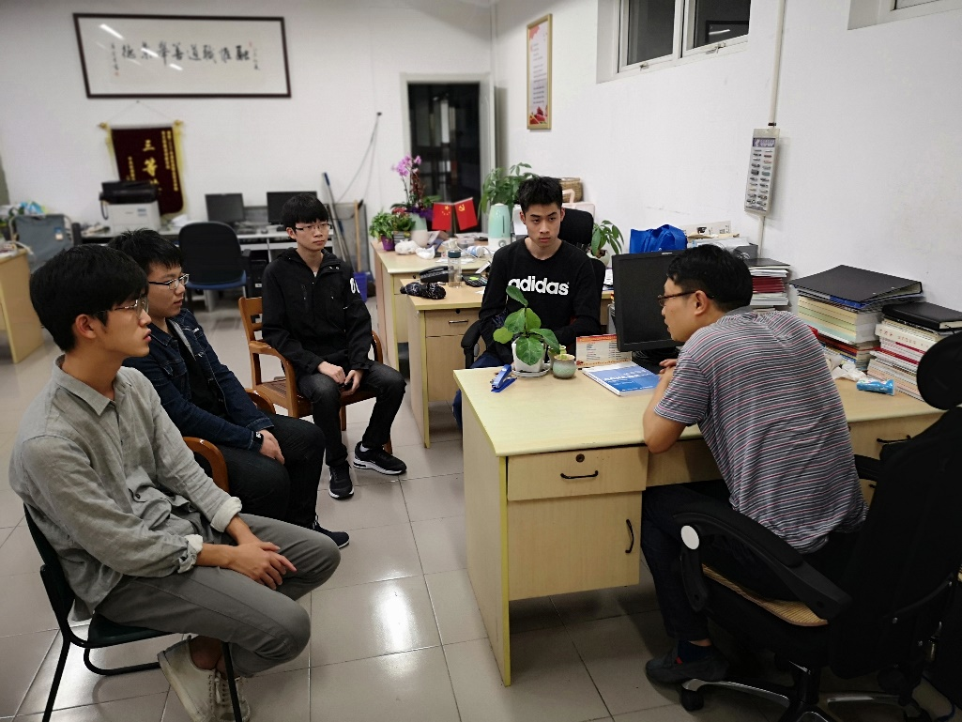
进展情况
4．与小组学生座谈，了解学生学习进展，为下一阶段提高技术操作水平打好基础。

Slide 9
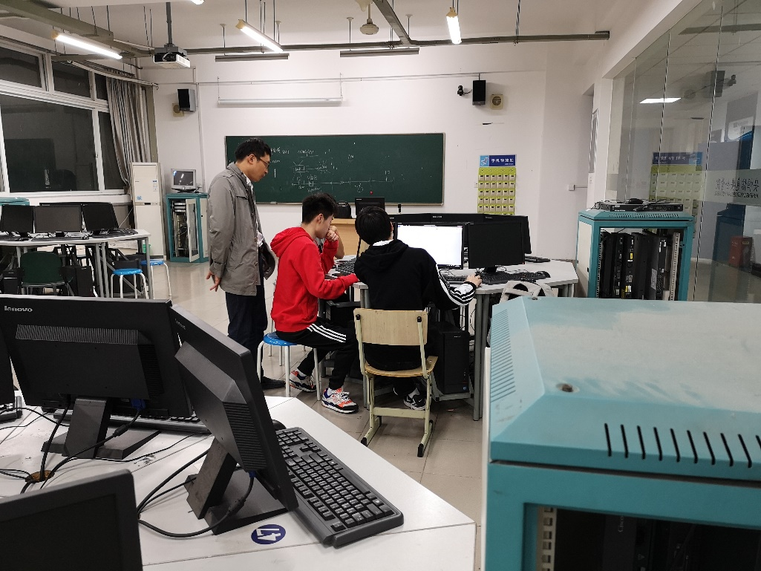
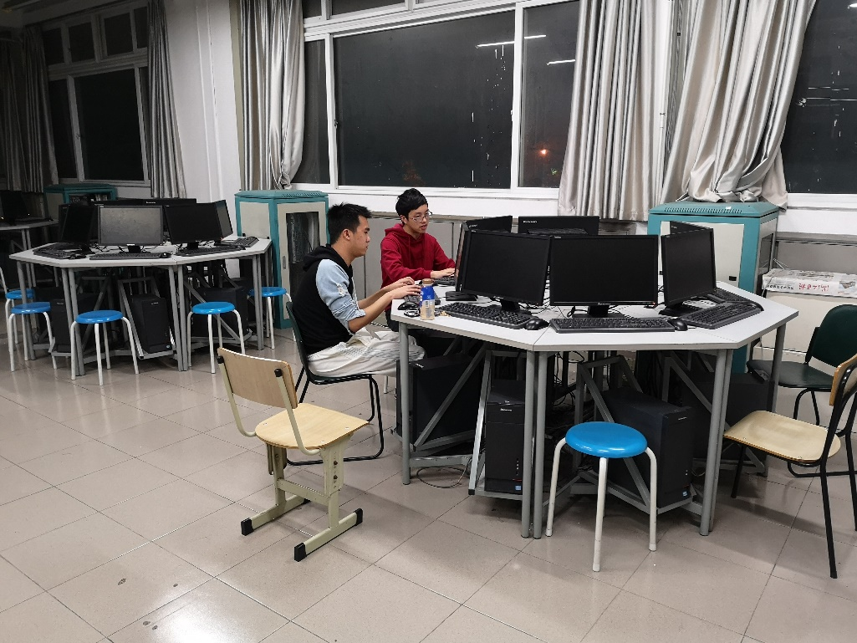
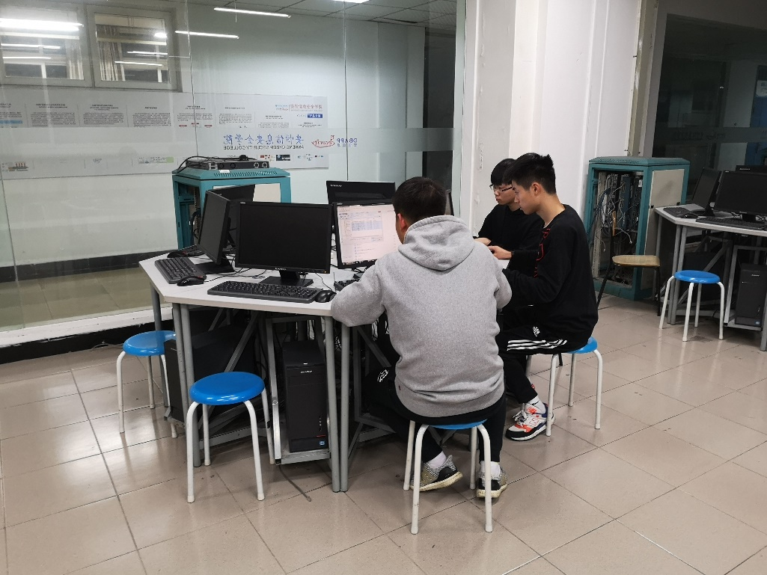
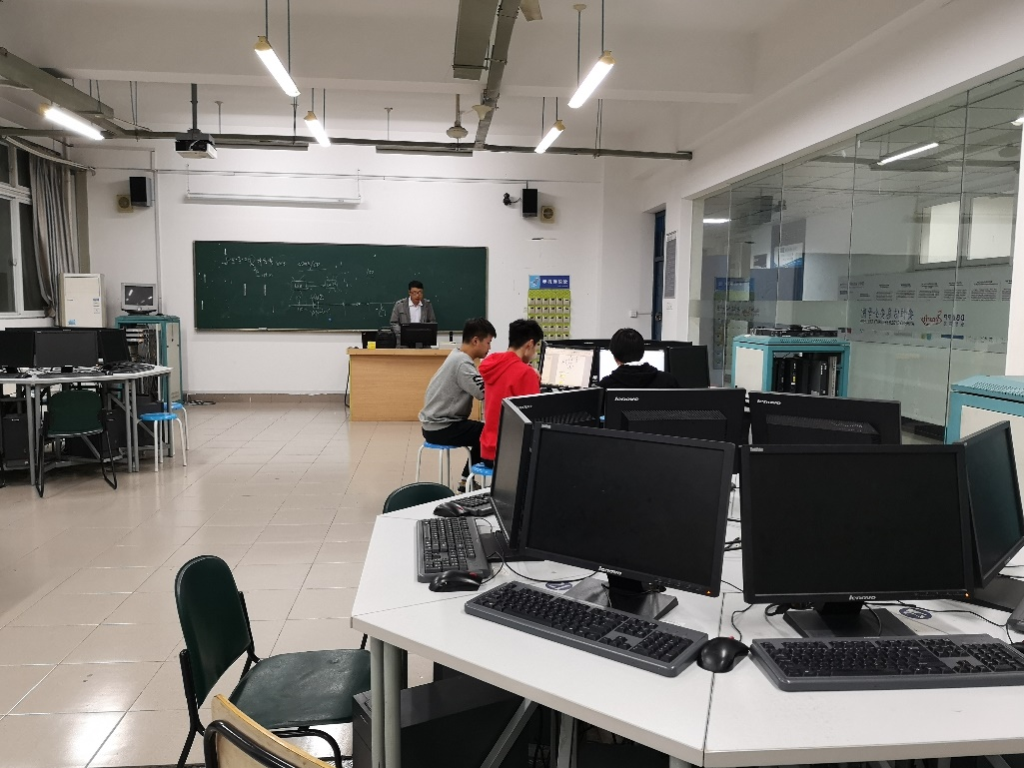
进展情况
5.从第7周开始每周对学生课外辅导1次，根据赛题要求，分几次专题，帮助学生尽快掌握知识技能。
周次 | 时间 | 学习内容 | 地点 | 参加人员
第7周 | 2018.10.18晚上 | 知识点回顾与VRRP | 1204 | 李俊伟、范正宇、周宇航、罗玲
第8周 | 2018.10.24晚上 | DHCP与OSPF单域 | 1204 | 李俊伟、范正宇、周宇航、周贤胜、毛威、林昊
第10周 | 2018.11.8晚上 | OSPF多域、手工汇总与虚链路 | 1204 | 李俊伟、范正宇、周宇航
第11周 | 2018.11.14晚上 | OSPF认证、末节与策略路由 | 1204

Slide 10
实施效果
学习小组同学知识面得到拓展；
专业技能得到提高；
为明年的比赛打下了良好的基础。

Slide 11
谢谢！

